Slide 1

Очарование преклонного возраста
Notes:
Практически в наше время к достижению «совершеннолетия» готовятся единицы.
Мы спешим жить, достигая целей, пытаясь реализовать намеченные планы, и, как правило, для себя времени остается очень мало.
А ведь наступит момент, когда дорогу нужно уступить молодым, уйти на заслуженный отдых.

Slide 2

Как расценивать старение?
Notes:
Как расценивать старение?
Светский человек может рассматривать старость исключительно как заключительную фазу в развитии человека. Но вышеперечисленные примеры свидетельствуют, что даже в «совершеннолетнем» возрасте многое возможно. В действительности каждый человек, старея, может принимать преклонный возраст как неизбежный факт: наблюдается физиологическое ослабление организма, упадок сил, ограничение физических возможностей. Процесс «взросления» затрагивает и психическую деятельность. Но, с другой стороны, все эти проявления находятся в тесной связи с фактором физического здоровья. Укрепление физического здоровья ведет к оживлению жизни в «совершеннолетнем» возрасте. Оказывается, у тех, кто достойно воспринимает «совершеннолетие» и готовится к нему, физическое ослабление компенсируется высоким духовным подъемом. Поэтому период, предшествовавший наступлению старости и старческому недомоганию, можно рассматривать сквозь призму позитива и называть лучшими годами жизни. Именно это имеется в виду, когда говорят о счастливой старости.

Slide 3

Notes:
Счастливая старость – это особая благоприятная форма старения. Счастливая старость проявляет себя в удовлетворенности новой жизнью. Человек должен позитивно воспринимать свою роль в старости, получать новые положительные эмоции. Л.Н. Толстой говорил: «Я никогда не думал, что старость так привлекательна».
«Совершеннолетие» также можно рассматривать как простую констатацию фактов, связанных со старением, как положительных, так и отрицательных. Давайте посмотрим, какие изменения происходят в организме в процессе «взросления».

Slide 4

Notes:
Как отмечают ученые, «в первую очередь стоит сказать о возможности в преддверии старости адаптироваться к новым условиям жизни. При изучении способности стареющих людей в возрасте от 60 до 93 лет установлено, что они используют структуру своего опыта, черпая из него элементы для удержания имеющихся знаний на должном уровне и для переработки их в новые знания».
В процессе всей вашей жизни и даже сейчас, во время чтения, вы приобретаете знания, а знания, воплощенные в жизнь, – это опыт, который обязательно поможет в будущем. Наши цели, опыт, знания, способности во многом определяют то, какими мы будем завтра.

Slide 5

Преждевременная старость и факторы
риска
Notes:
Преждевременная старость и факторы риска
Преждевременное старение может наблюдаться при воздействии комплекса неблагоприятных факторов, таких как избыточные длительные психоэмоциональные перегрузки, значительные ограничения физической активности, воздействие экологии. Патологическая, преждевременная старость осложнена заболеваниями.

Slide 6
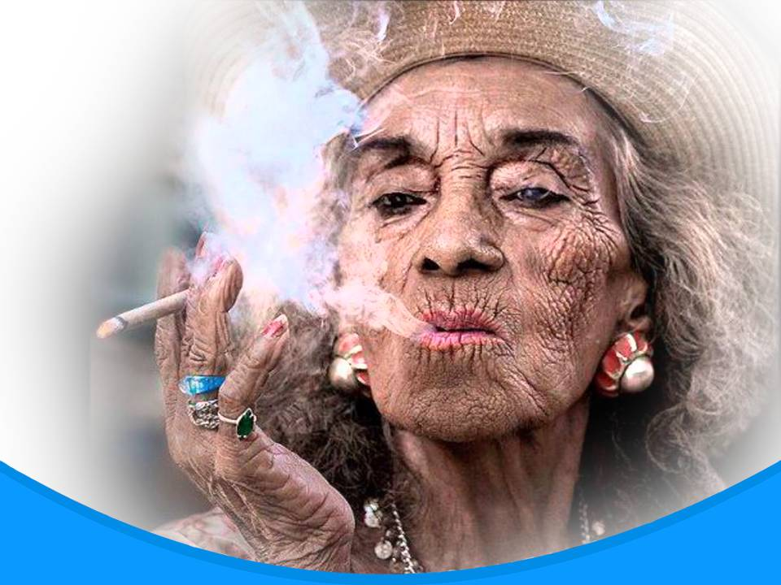
Вредные привычки.
Notes:
К факторам, ускоряющим старение, относятся курение, употребление алкоголя и наркотиков. Рано стареют лица, страдающие ожирением, эндокринными расстройствами, имеющие некоторые другие заболевания, которые сопровождаются нарушением кровообращения, дыхания, хронической интоксикацией организма.
В пожилом и старческом возрасте частота заболеваний внутренних органов чрезвычайно велика. Ими страдает более 90 % лиц этого возрастного периода. Треть всех обращений пожилых людей к врачам связана с заболеваниями сердечно-сосудистой системы, велика заболеваемость органов пищеварения, дыхания, почек и мочевыделительной системы, онкологических процессов.

Slide 7

Неправильное питание.
Notes:
Неправильное питание – частая причина развития нарушений в деятельности многих органов и систем у пожилых людей, особенно тогда, когда остро протекающая болезнь возникает на фоне уже имеющегося хронического заболевания или какого-либо расстройства. Неправильное питание самым неблагоприятным образом влияет на организм пожилого человека. Растет число лиц с избыточной массой тела. Тучность – серьезный фактор риска прогрессирования атеросклероза, гипертонической болезни, холецистита и желчекаменной болезни, сахарного диабета, подагры и мочекислого диатеза, артроза и других изменений опорно-двигательного аппарата. В настоящее время в рационе многих пожилых людей преобладает пища, содержащая жиры животного происхождения. Очевидны излишества мучных и сладких продуктов. В то же время овощи, фрукты, зелень, растительное масло поступают в ограниченных количествах, хотя им как раз и стоит отдавать предпочтение.

Slide 8

Бытие 1:29.
Notes:
«И сказал Бог: вот Я дал вам всякую траву, сеющую семя, какая есть на всей земле, и всякое дерево у которого плод древесный, сеющий семя, вам сие будет в пищу» [Быт.1:29].
Путем изменения характера питания можно воздействовать на обмен веществ и адаптационно-компенсаторные возможности организма и оказать влияние на темп и направленность процессов старения.

Slide 9

Notes:
Разработкой научно обоснованных рекомендаций по рациональному питанию в старости, соблюдение которых является важным фактором профилактики патологических наслоений на физиологически закономерное старение организма, занимается важный раздел диетологии – геродиететика.
Уникальным является описание старения в Священном Писании:

Slide 10
Екклесиаста 12:1-8.
Notes:
«И помни Создателя твоего в дни юности твоей, доколе не пришли тяжелые дни и не наступили годы, о которых ты будешь говорить: “нет мне удовольствия в них!”. Доколе не померкли солнце и свет и луна и звезды, и не нашли новые тучи вслед за дождем. В тот день, когда задрожат стерегущие дом и согнутся мужи силы; и перестанут молоть мелющие, потому что их немного осталось; и помрачатся смотрящие в окно; и запираться будут двери на улицу; когда замолкнет звук жернова, и будет вставать человек по крику петуха и замолкнут дщери пения; и высоты будут им страшны, и на дороге ужасы; и зацветет миндаль, и отяжелеет кузнечик, и рассыплется каперс. Ибо отходит человек в вечный дом свой, и готовы окружить его по улице плакальщицы; доколе не порвалась серебряная цепочка, и не разорвалась золотая повязка, и не разбился кувшин у источника, и не обрушилось колесо над колодезем. И возвратится прах в землю, чем он и был; а дух возвратился к Богу, Который дал его. Суета сует, сказал Екклесиаст, все – суета!» [Еккл.12:1–8].
Пожилые люди не так сильны и не способны, как в молодые годы, выдерживать длительную физическую или нервную нагрузку потому, что:

Slide 11

Notes:
В результате обезвоживания суставы пожилых людей теряют подвижность.
Если это происходит в костных сочленениях грудной клетки, то затрудняется дыхание. Возрастное обезвоживание приводит к иссушению кожи, она становится более чувствительной к раздражениям и солнечным ожогам, местами появляется зуд, кожа теряет матовый оттенок. Иссушение кожи в свою очередь препятствует потоотделению, которое регулирует поверхностную температуру тела. Из-за ослабления чуткости нервной системы пожилые и старые люди замедленно реагируют на изменения внешней температуры и поэтому больше подвержены неблагоприятному воздействию жары и холода.

Slide 12

Notes:
Происходят изменения чувствительности разных органов чувств.
Внешние проявления которых выражаются в ослаблении чувства равновесия, неуверенности поступи, в потере аппетита, в потребности более яркой освещенности пространства. Людям за 50 требуется вдвое больше света, а за 80 – в три раза больше, у 20-летнего рана заживает в среднем за 31 день, в 40-летнего – за 55 дней, в 60-летнего – за 100 дней.

Slide 13

Notes:
У мужчин нарушается обмен веществ.
И это вызвано сокращением количества гормонов, вырабатываемых половыми железами, что в свою очередь приводит к ослаблению мышц. Нарушаются функции нервной системы, это проявляется в снижении способности реагировать на раздражители. Наряду с этим имеются признаки ухудшения памяти.

Slide 14
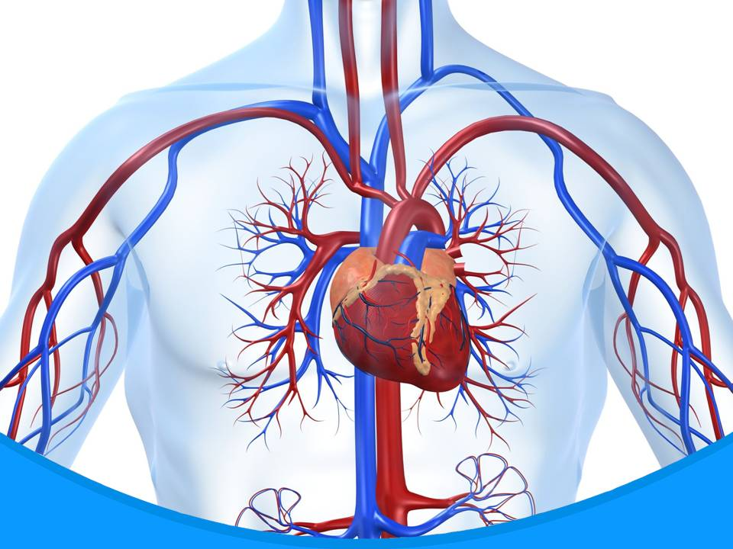
Notes:
Появляются изменения в работе сердечно-сосудистой системы.
Если в возрасте от 40 до 50 лет болезни сердца служат причиной 25 % случаев смерти, то от 80 до 90 лет смертность составляет 66 %. Стенокардия поражает мужчин в 4 раза чаще, чем женщин. В основном это бывает в возрасте от 50 до 60 лет.

Slide 15
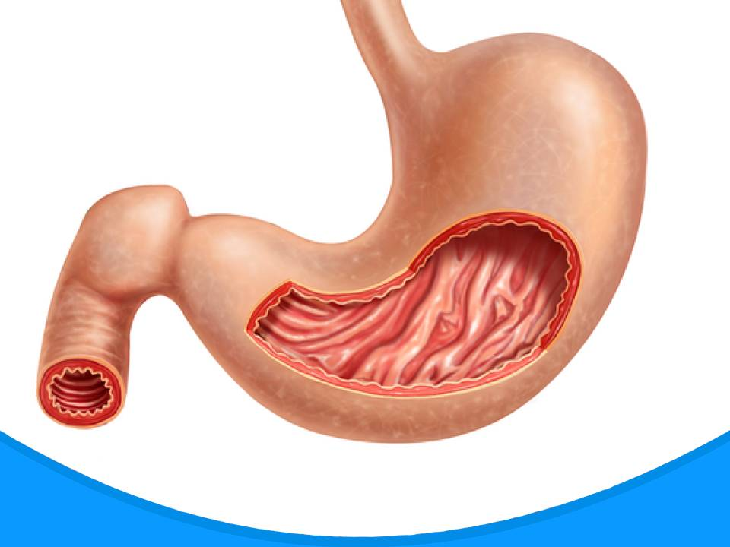
Notes:
Язвенная болезнь желудка и двенадцатиперстной кишки.
Связаны с эмоциональным состоянием человека и могут появиться или обостряться на фоне недовольства собой, опасения одиночества, беспомощности, обнищания, смерти. Угрюмость, раздражительность, пессимизм, брюзжание, ворчливость, эгоцентричность, неуверенность в завтрашнем дне – все это может делать «совершеннолетних» мелочными, скупыми, сверхосторожными, педантичными, консервативными, малоинициативными.

Slide 16
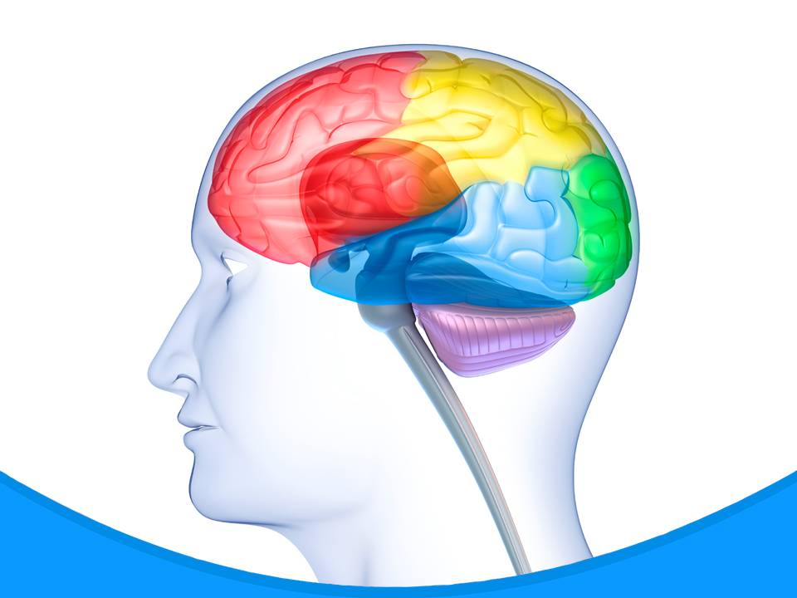
Notes:
В интеллектуальной сфере появляются трудности.
Они заключены в приобретении новых знаний и представлений, в приспособлении к непредвиденным обстоятельствам.

Slide 17

Notes:
При различных заболеваниях может наблюдаться патологическое уменьшение веса.
Это происходит за короткий период времени и приводящее к быстрому снижению функциональной активности организма человека, к инвалидности, беспомощности и даже смерти. Также с возрастом происходит снижение массы тела, эластичности соединительных тканей, коллагена (например, в коже и костях), активности клеток иммунной системы, белков. Это общее снижение клеточной массы тела приводит к пониженной сопротивляемости организма и росту заболеваемости у лиц пожилого и старческого возраста. В организме с возрастом происходит снижение количества содержания калия, причем этот процесс непропорционален по сравнению со снижением белка. Исследования показали: это связано с тем, что масса скелетных мышц, которые содержат наибольшую концентрацию калия, снижается в большей степени, чем масса других содержащих белок тканей.

Slide 18

Notes:
Количество жира в организме, особенно так называемого центрального – на животе – растет.
Но после 75 лет на фоне уменьшения аппетита содержание жира начинает постепенно снижаться.

Slide 19
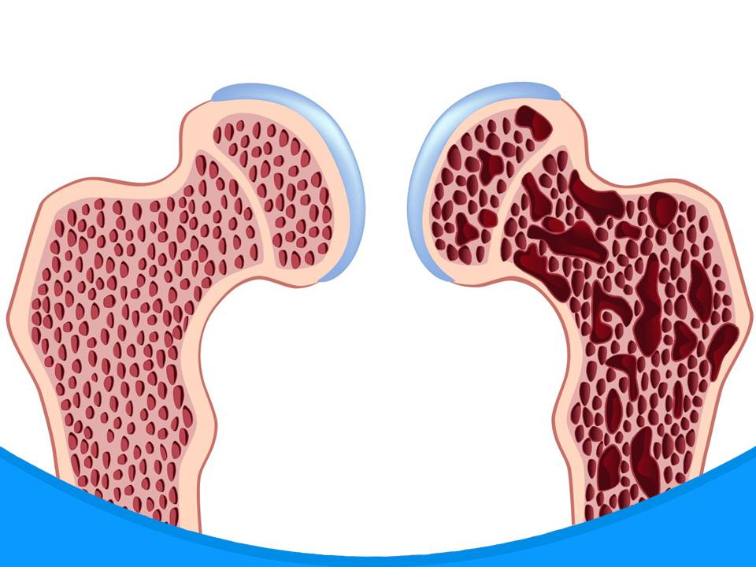
Notes:
Потеря костной минеральной плотности постепенно начинается с 30 лет у обоих полов.
У женщин в менопаузе этот процесс идет особенно активно. Развивается остеопороз. В этом случае с возрастом увеличивается риск переломов костей, особенно при недостаточности питания, дефиците витамина D и кальция, при гиподинамии, а также при снижении уровня половых гормонов. С возрастом может быть нарушена терморегуляция. Эта проблема значительно усугубляется при белково-энергетической недостаточности питания. С возрастом уменьшается содержание воды в организме (на 17 % у женщин с третьего по восьмое десятилетие жизни, на 11 % – у мужчин за тот же период времени). Это в первую очередь отражает уменьшение содержания внутриклеточной воды, так как содержание воды во внеклеточном пространстве остается неизменным.

Slide 20
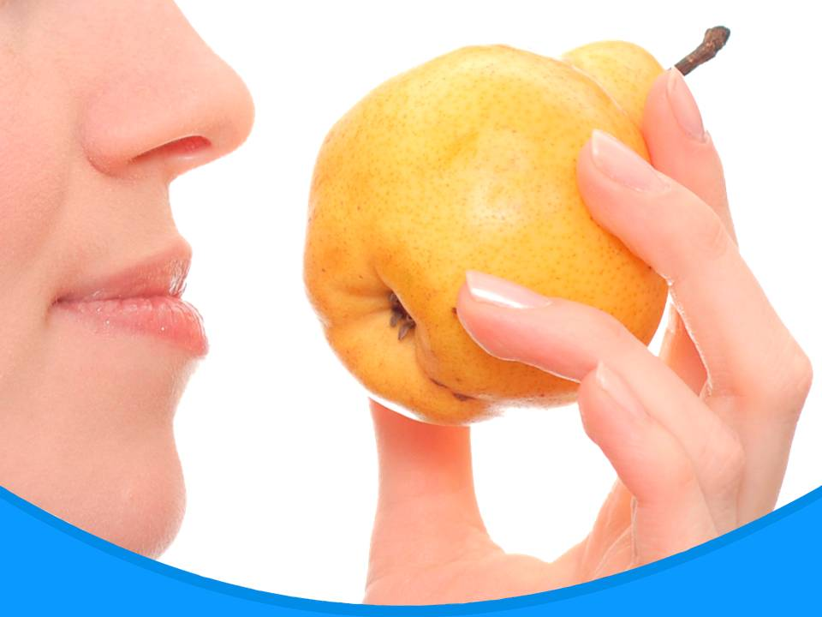
Notes:
С возрастом происходит ослабление двух компонентов вкуса – обоняния и чувствительности вкусовых рецепторов.
Эти изменения, взаимодействуя между собой, понижают удовольствие от приема пищи. Многие жалобы на качество пищи могут быть объяснены изменениями удовольствия от приема пищи с возрастом. Пожилые пациенты часто жалуются на истощение и нарушенные ощущения вкуса. После проглатывания пищи на состояние центров голода и насыщения в центральной нервной системе отмечено влияние множества факторов: сигналы из желудка и из кишечника, концентрация питательных веществ в крови. Доказано, что у пожилых людей падает уровень тестостерона, что способствует снижению аппетита.

Slide 21
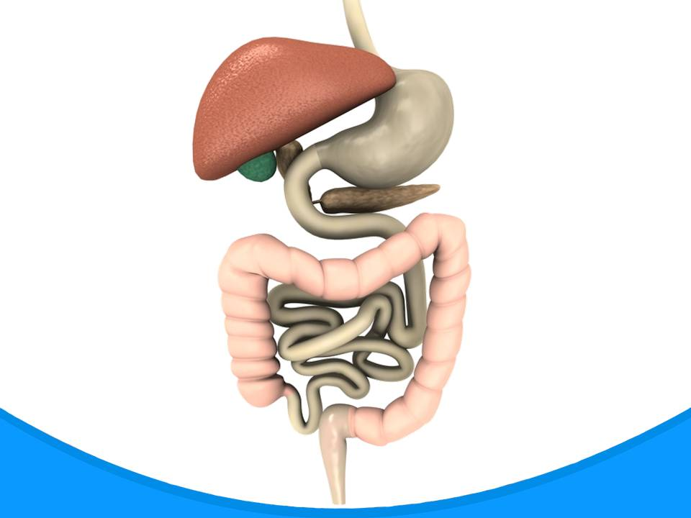
Notes:
Физиологическое старение организма сопровождается серьезной функциональной и органической перестройкой органов пищеварительной системы.
Этот процесс называется инволюцией и начинается задолго до наступления периода биологической старости человека. Уже в возрасте 40–50 лет органы пищеварения претерпевают функциональные изменения, что позволяет желудочно-кишечному тракту приспосабливаться к меняющимся условиям жизни и деятельности организма. Далее функциональным изменениям присущ необратимый органический характер. Изменения в работе органов пищеварения у лиц пожилого и старческого возраста, как правило, имеют медленно развивающийся характер, возникают индивидуально в различные периоды жизни. От образа жизни человека в молодом и среднем возрасте зависит скорость развития инволюционных процессов. Важнейшим условием предотвращения раннего старения организма является правильное питание (как рациональное, так и лечебное).

Slide 22
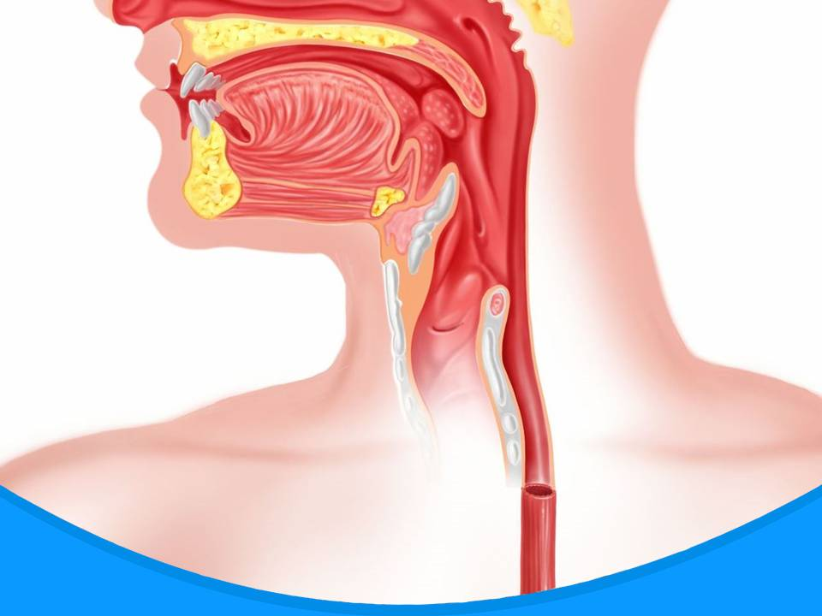
Notes:
В процессе старения человека его жевательный аппарат существенно изменяется.
С годами снижается активность жевательной мускулатуры, развивается атрофия тканей, а также наблюдаются глубокие инволютивные процессы в слизистой оболочке полости рта и в твердых тканях верхней и нижней челюсти. Также с возрастом уменьшается активность слюнных желез. Слабость жевательной мускулатуры, ухудшение смачиваемости пищи слюной и уменьшающееся с годами количество зубов значительно усложняют обработку пищи в ротовой полости. При этом затрудняется глотание и снижается бактерицидное действие слюны. В полости рта возникают гнилостные процессы, создаются условия для воспалений.

Slide 23
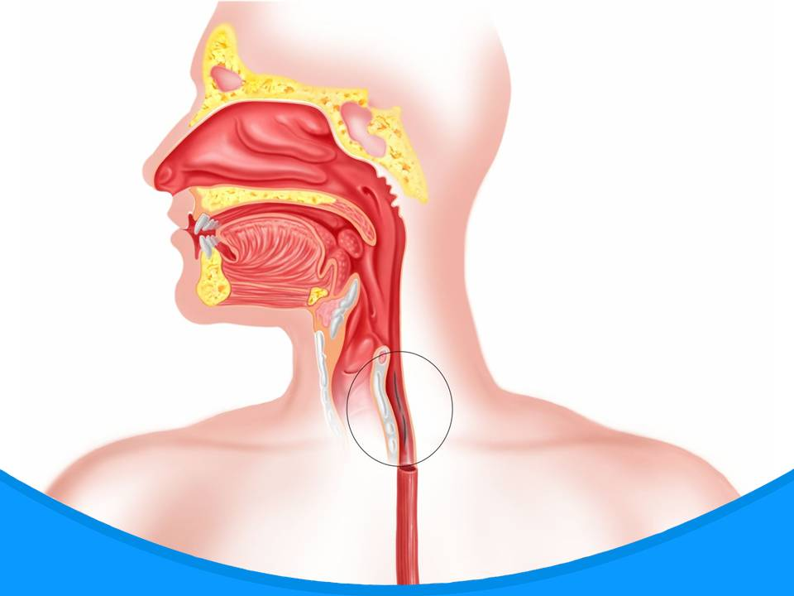
Notes:
Для лиц пожилого и старческого возраста характерна прогрессирующая атрофия мышц и слизистой оболочки пищевода.
Это приводит к развитию дискинезий (нарушение последовательного перемещения пищи по пищеводу). Наряду с дискинезиями отмечаются и явления спазма, что затрудняет прохождение пищевого комка.

Slide 24
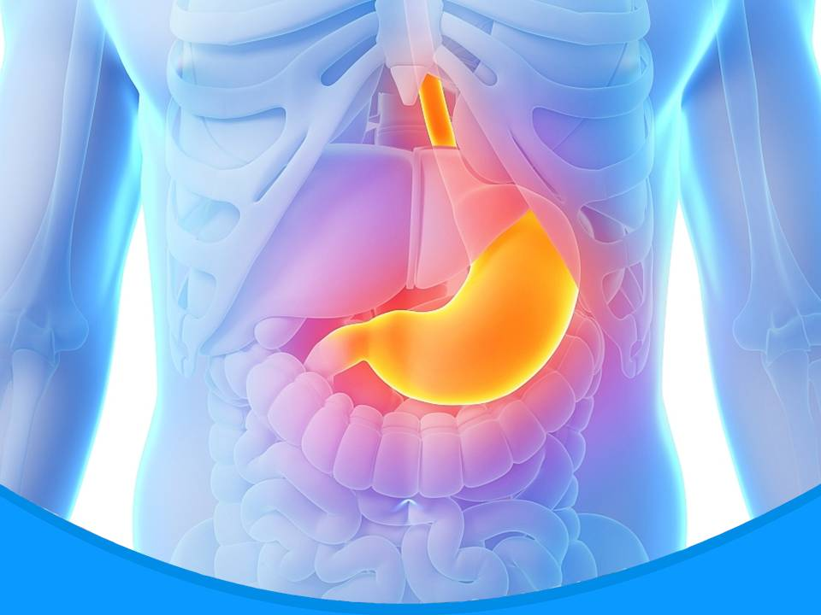
Notes:
Старение организма сопровождается снижением всех функций желудка.
В первую очередь это касается его секреторной активности и кислотообразования. Также уменьшается кровоснабжение желудка, развиваются дистрофические и атрофические изменения тканей, снижается моторно-эвакуаторная деятельность желудка. Пищевые массы более длительно задерживаются в полости желудка. В условиях сниженной кислотности желудочного сока, длительной задержки пищи в полости желудка в старческом возрасте создается благоприятная ситуация для возникновения бродильных процессов в желудочно-кишечном тракте. Возникает усиленное газообразование, развивается отрыжка, чувство переполнения и тяжести в подложечной области.

Slide 25
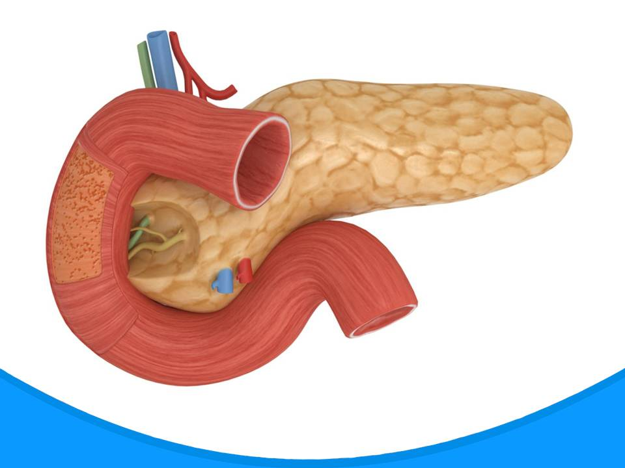
Notes:
Инволютивные изменения в поджелудочной железе заключаются в прогрессирующей атрофии ткани органа, замещении секретирующих клеток соединительной тканью.
Ухудшается интенсивность и качество пищеварения: происходит неполное переваривание белков, жиров, углеводов. Организм не способен усвоить непереваренные компоненты пищи, в результате развивается хронический дефицит незаменимых питательных веществ. При возникновении дефицитных состояний, таких как гиповитаминозы, иммунодефицит, провоцируются расстройства многих функций организма.

Slide 26
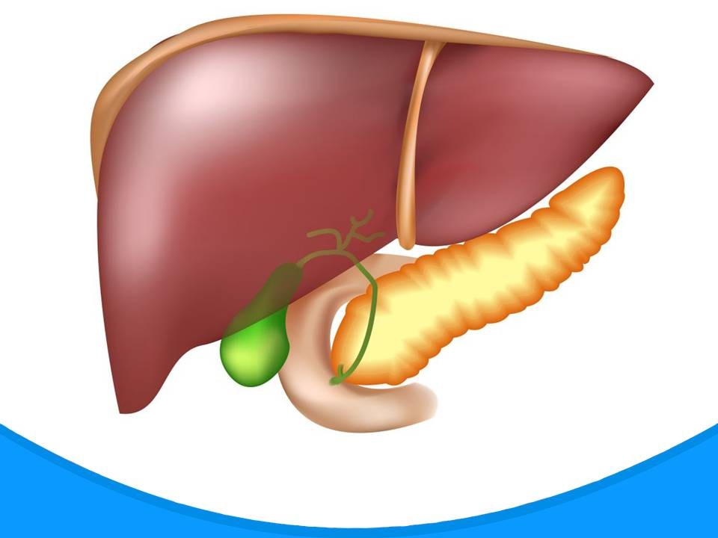
Notes:
В организме здорового человека процессы старения мало сказываются на функциональном состоянии печени.
Долгое время печень адекватно участвует во всех механизмах жизнеобеспечения организма. Однако в «совершеннолетнем» возрасте постепенно снижается интенсивность ее кровоснабжения, уменьшается количество печеночных клеток-гепатоцитов. В результате этого в старости снижается синтез белков печенью более чем на 30 %. Также ухудшаются функции печени, ответственные за жировой, углеводный, пигментный, водно-электролитный обмены. Однако при отсутствии хронических заболеваний печени, несмотря на снижение функциональной активности, эта железа продолжает обеспечивать на должном уровне деятельность всех тканей и систем организма. Ускорение инволютивных изменений в печени происходит при употреблении алкоголя, при наличии профессиональных вредностей (особенно при работе с химическими агентами). Неблагоприятное воздействие на печень оказывают пища, содержащая вредные соединения, радиоактивные вещества, СВЧ-излучения. Существенно ускоряют процессы старения печени длительно протекающие хронические воспалительные заболевания желчного пузыря, кишечника, мочеполовой сферы, хронические заболевания органов дыхания, хронические инфекционные и паразитарные болезни, требующие длительного интенсивного медикаментозного лечения.

Slide 27
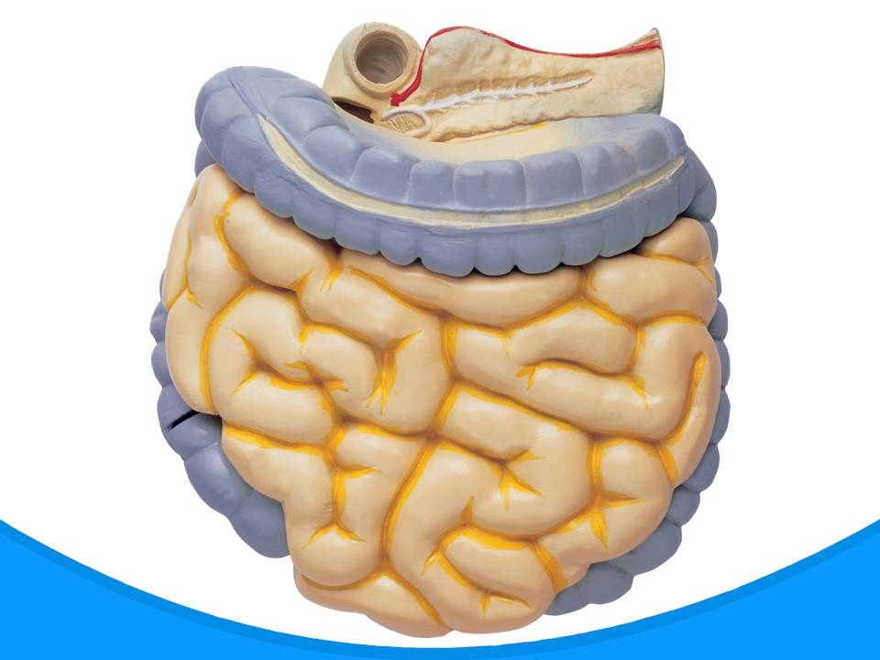
Notes:
Наиболее значительные изменения при старении происходят в двигательной функции кишечника.
Развивается атрофия кишечной мускулатуры (мышцы кишечника становятся более слабыми), уменьшается кровоснабжение кишечника. В результате ухудшается продвижение по кишечнику его содержимого. Особенно интенсивно данные изменения происходят у лиц с малоподвижным образом жизни и при неправильном питании, например, при дефиците в рационе пищевых волокон, которыми богаты овощи и фрукты.

Slide 28

Notes:
У лиц пожилого и старческого возраста постепенно ухудшаются переваривающая и всасывающая способности слизистой оболочки кишечника.
При атрофии (уменьшении размера) ворсинок кишечника снижается активность пищеварения и всасывания компонентов пищи. Следствием этого является дефицит в организме белков, витаминов, минеральных веществ, микроэлементов.

Slide 29

Notes:
В пожилом возрасте развиваются дисбиотические (качественные и количественные изменения кишечной флоры) изменения в кишечнике.
Этот патологический процесс зависит от целого ряда факторов: 1) вследствие уменьшения кислотности желудочного сока и падения синтеза печенью желчи снижается защита желудочно-кишечного тракта от проникновения в кишечник патогенных микробов, грибов, вирусов, других представителей кишечной микрофлоры; 2) при недостаточном потреблении пищевых волокон на фоне ослабленной моторной деятельности кишечника создаются условия, способствующие угнетению собственной микрофлоры и благоприятствующие размножению чужеродных микроорганизмов.

Slide 30

Notes:
Если взять во внимание все, что было сказано выше, то человек, в организме которого произошли возрастные изменения, практически утрачивает полноценную жизнь и вынужден постоянно заботиться только о поддержании своего здоровья. Но при разумном подходе и в 80 лет можно жить активной жизнью.
Священное Писание оставило для нас описание мудрого поведения человека в «совершеннолетнем» возрасте:

Slide 31
2 Царств 19.31-39.
Notes:
«И Верзеллий Галаадитянин пришел из Роглима и перешел с царем Иордан, чтобы проводить его за Иордан.
Верзеллий же был очень стар, лет восьмидесяти. Он продовольствовал царя в пребывание его в Маханаиме, потому что был человек богатый. И сказал царь Верзеллию: иди со мною, и я буду продовольствовать тебя в Иерусалиме. Но Верзеллий отвечал царю: долго ли мне осталось жить, чтоб идти с царем в Иерусалим? Мне теперь восемьдесят лет; различу ли хорошее от худого? Узнает ли раб твой вкус в том, что буду есть, и в том, что буду пить? И буду ли в состоянии слышать голос певцов и певиц? Зачем же рабу твоему быть в тягость господину моему царю? Еще немного пройдет раб твой с царем за Иордан; за что же царю награждать меня такою милостью? Позволь рабу твоему возвратиться, чтобы умереть в своем городе, около гроба отца моего и матери моей. Но вот, раб твой, сын мой Кимгам пусть пойдет с господином моим, царем, и поступи с ним, как тебе угодно. И сказал царь: пусть идет со мною Кимгам, и я сделаю для него, что тебе угодно; и все, чего бы ни пожелал ты от меня, я сделаю для тебя. И перешел весь народ Иордан, и царь также. И поцеловал царь Верзеллия и благословил его, и он возвратился в место свое» [2Цар.19:31–39].
Эта история показывает нам, что Верзеллий реально оценивал свои возможности, но и в 80 лет как друг и советник представлял ценность для царя Давида. В данном случае Верзеллий проявляет заботу о будущем благополучии своего сына Кимгама.

Slide 32

Notes:
Любые изменения в «совершеннолетнем» возрасте зависят от степени зрелости конкретной личности. Люди могут воспринимать жизнь как целостность, а смерть как единственное естественное завершение. Если же человек приходит к печальным выводам, что жизнь прожита зря и состояла из разочарований и ошибок, теперь уже непоправимых, то его настигает чувство бессилия, страх смерти. Для христианина, жизнь которого устремлена к определенной цели и обогащена опытами милосердного служения ближним, а все грехи исповеданы перед Богом, даже самые «зрелые» годы наполнены надеждой.

Slide 33
Псалтырь 127:1-6.
Notes:
Пс.127.1-6. Современный перевод MDR (1993)
1 Благословен, кто верит в Бога, кто следует Его путем.
2 Плодами рук своих насладишься, будешь счастлив, все у тебя будет хорошо.
3 Жена в твоем доме будет лозой плодоносной, дети твои за столом, как олива, которую ты посадил.
4 Да будет Господом благословлен тот, кто верует в Него.
5 Да благословит тебя Господь с Сиона, и благоденствие Иерусалима да увидишь ты во все дни твоей жизни.
6 Да проживешь ты до внуков своих. Да будет мир над Израилем!

